Slide 1
PHP

Slide 2
Le langage
PHP : Hypertext Preprocessor
Historiquement :
Mélange de PERL et C
Langage de script
Aujourd'hui : langage de programmation
Très bonne intégration dans HTML

Slide 3
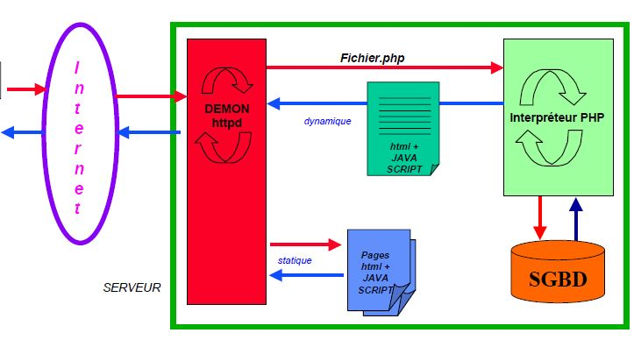
Le langage

Slide 4
Exemples :
Gestion d'articles,
Gérer des galeries photos
Créer des annuaires de liens
Sondages
Forums
Moteurs de recherche

Slide 5
Notions de base
Un script PHP peut comprendre à la fois du code PHP et du code HTML, non interprété. On doit donc encadrer les parties comportant le code PHP entre 2 balises <? et ?>. Le reste de la page n'est pas interprété.
<?php
echo ''Mon premier pas en PHP'';
?>
Note: La balise <?php est équivalente a <?. On peut également utiliser les balises <script language="php"> et </script>

Slide 6
Déclarations des variables
<?php
$nom = 'LA GLOBULE';
// $nom contient alors la chaîne de caractères LA GLOBULE.
$mon_chiffre = 12;
// $mon_chiffre contient la valeur numérique 12.
$5toto = 'test';
// Cette déclaration n'est pas valide car le nom de la variable commence par un chiffre
?>

Slide 7
Afficher les variables
<?php $nom = 'LA GLOBULE';
echo 'Bonjour ';
echo $nom;
echo ' !';
?>
<?php $date_du_jour = date ("d-m-Y"); $heure_courante = date ("H:i");
echo 'Nous sommes le : ';
echo $date_du_jour;echo ' Et il est : ';
echo $heure_courante;
?>

Slide 8
Le langage
A l'aide du PHP :
Afficher un message de confirmation
Avec reprise du nom
Avec reprise de la date
Avec message personnalisé

Slide 9
Inclusion PHP
Objectif : exécuter le code PHP inclus dans le fichier "contenu.php"
<?php
include 'contenu.php';
?>

Slide 10
Cas pratique
Créez une page PHP avec une inclusion d'une page PHP

Slide 11
Responsive Design
Le Responsive Design :
Repenser l'approche de création de site Internet pour mieux anticiper les contraintes d'affichage liées à chaque support (PC, tablettes, smartphones)
@media screen and (max-width: 640px) {
.bloc {
display:inline-block;
}
}
@media screen and (min-width: 200px) and (max-width: 640px) {
.bloc {
display:block;
}
}

Slide 12
HTML5
Plusieurs balises ont été introduites avec HTML5 pour délimiter les différentes zones qui constituent la page web :
<header>: en-tête ;
<footer>: pied de page ;
<nav>: liens principaux de navigation ;
<section>: section de page ;
<article>: article indépendant.

Slide 13
Bien organiser son site web

Slide 14
Cohérence visuelle du site
Définir une charte graphique est essentiel dans l'élaboration d'un site Internet.
Le zoning des différents contenus.
Les principes de navigation, la description des différentes zones pour chaque type de page, ainsi que la disposition des différents éléments.
Les couleurs avec le code hexadécimal exprimé sous cette forme pour l'arrière-plan, les titres, les textes, les liens, les liens actifs, les liens visités, les boutons, les puces.
Les styles de police à employer pour les textes (famille, taille, couleur...).
Les types d'images, formats, dimensions...
Les différents médias utilisés : vidéos, audio,

Slide 15
Barre de navigation
La barre de navigation devra reprendre systématiquement :
les mêmes intitulés de rubriques et fonctionnalités ; toujours dans le même ordre ;
toujours au même endroit de l’écran ;
ayant toujours strictement la même fonction.

Slide 16
Fil d'Ariane
Breadcrumb ou chemin de progression
Placer le fil d'Ariane en haut de page de préférence à gauche au dessus de la page courante et sur toutes les pages. De cette façon il ne gène pas le contenu et reste facilement accessible
Utiliser le symbole « > » entre chaque rubrique.
Utiliser un petit corps de police. Le fil d'Ariane doit rester lisible sans gêner la lecture de la page.
Indiquer le titre de la page courante dans le fil d'Ariane. Pour que l'utilisateur ait un bon point de repère, le titre de la page doit être présent et dans le fil d'Ariane et sur la page. Cette redondance permet à l'internaute de bien se repérer.

Slide 17
Menu déroulant
Cela permet à l’internaute d’accéder rapidement aux sous-thèmes. Mais parfois cela peut ne pas être pratique si les sous-rubriques sont elles-mêmes divisées en sous-sous-rubriques.
Menu déroulant étendu :
La profondeur et la largeur de la gamme sont immédiatement visibles. Les liens vers chaque sous-rubrique sont bien organisés, de manière lisible, grâce au gain d'espace et au traitement graphique plus poussé que sur un menu déroulant standard. En 1 clic, l'internaute peut trouver tout ce qu'il veut.

Slide 18
L'Onglet
L’utilisation des onglets dans l’interface utilisateur est excellente car ils ressemblent à des intercalaires du monde réel dans des fichiers ou à des dossiers suspendus dans un tiroir de bureau.
Bonnes pratiques :
- Placez onglets de navigation en haut de la page
- Mettez une seule rangée d’onglets
- Indiquez clairement quel onglet est actif
- Disposez les onglets dans un ordre qui fait sens pour vos utilisateurs
- Considérez des regroupements relatifs d’onglets

